Slide 1
Broekzak demonstraties
Ed van den Berg
VU
HvA

Slide 2
Uit 27 geboden voor natuurkunde docenten (Scheider, 1980)
1. Gij zult geen woorden onderwijzen, behalve als deze helpen mentale beelden te vormen waarin kennis en begrip wonen.
Kennis wordt opgeslagen in beelden, niet in woorden.

Slide 3
Geboden (Scheider)
7. Ge zult demonstraties en practica gebruiken om te helpen in de formatie van beelden en kristallisatie van kennis, en om de praktijk van waarnemen te stimuleren, maar NIET om te pretenderen dat ontdekking gebeurt in 50 minuten.

Slide 4
Geheugen elementen (White, 1989)
Propositions (stellingen)
Images (impressies van zintuigen, geur, geluid, beeld)
Episodes (verhalen, video clips in the mind)

Slide 5
Rol van demonstraties
Visualiseren
Illustreren
Episodes creëren
Motiveren
Onderzoeken
Redeneren met bewijsmateriaal
Oefenen heen-en-weer denken tussen begrippen en verschijnselen

Slide 6
Broekzak demonstraties
Demonstreren met wat in een kaal lokaal beschikbaar is:
Stoelen, tafels, bord, ramen, gordijnen, etc.
Leerlingen
Inhoud van de broekzak
Inhoud van tassen
Dus eigenlijk van alles en nog wat.

Slide 7
Voorbeelden
Traagheid en rotatietraagheid
Vinger in glas water
Kinetische en statische wrijving
Papiersnippers
Geluid
Kinematica rollenspel

Slide 8
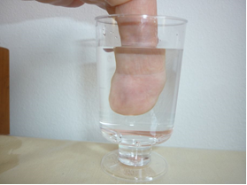
Optica: vakdidactiek
Zwijgend, alleen maar laten zien, (geen inleiding)
Rondlopen
Verwondering (?)
Korte, minimale verklaring
Of stralengang uit laten werken door leerlingen
Uitbreiden: glas met grotere en kleinere diameter

Slide 9
Concept check over breking
Opdracht: Schets de gang van de lichtstralen van de romp van de man (geel) naar het oog
oog
Notes:
Deze opdracht wordt door alle leerlingen op papier beantwoord.

Slide 10
Concept check over breking
Opdracht: Schets de gang van de lichtstralen van man (geel) naar oog
oog

Slide 11
Voorbeeld 1: Traagheid: translatie en rotatie
Lineaire traagheid:
“Weerstand” tegen
Lineaire versnelling
Rotatie traagheid:
“weerstand” tegen
Rotatie versnelling

Slide 12
TOETS: Wie is gemakkelijker in evenwicht te houden, moeder of dochter?
dochter
moeder

Slide 13
De vakdidactiek
“Show and tell”, niet echt interactief of activerend
Starten bij bekende situatie: translatie
Traagheid definieren als “weerstand tegen versnelling”
Rol van lengte en massa verdeling apart onderzoeken
Circus toepassing (beetje te triviaal)

Slide 14
Munten
Eerst los, wat verwachten we?
Observatie
Dan middelste vastpinnen
Wat verwachten we?
Observatie
Exploratie, hoe kunnen we dit snappen?
Waar past dit in het curriculum? Wat zijn je doelen met deze demo?

Slide 15
Opdracht
Haal wat voorwerpen uit je zak of uit je tas of uit de omgeving van het lokaal en verzin in een paar minuten zoveel mogelijk demonstraties.
Werk de meest interessante demonstratie uit in een stappenplan.

Slide 16
Wat is er nog meer in het lokaal? Leerlingen!
Zwaartepunt demo’s
Rollenspelen

Slide 17
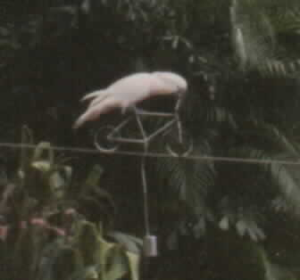
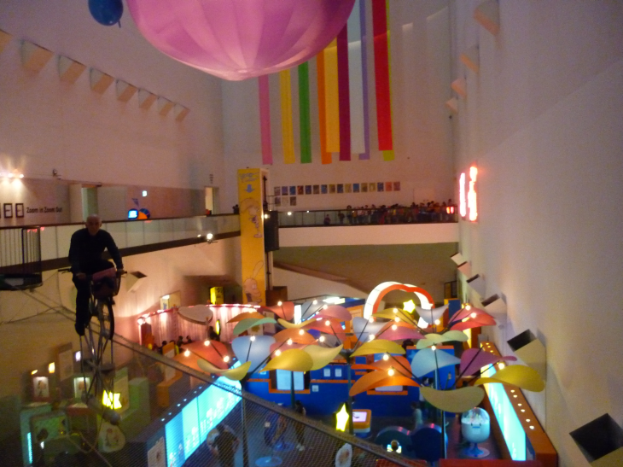
Nog meer zwaartepunten

Slide 18
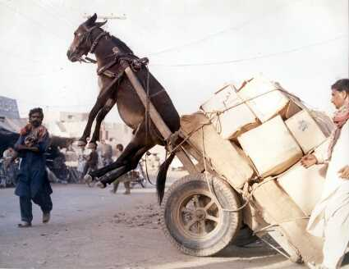
En nog meer

Slide 19
Opdracht 1 : Leg uit wat er gebeurd is … schrijf een verklaring
Gebruik begrippen als:
Zwaartepunt
Massa/gewicht
Verdeling van massa
(Moment)
Redeneren met begrippen!

Slide 20
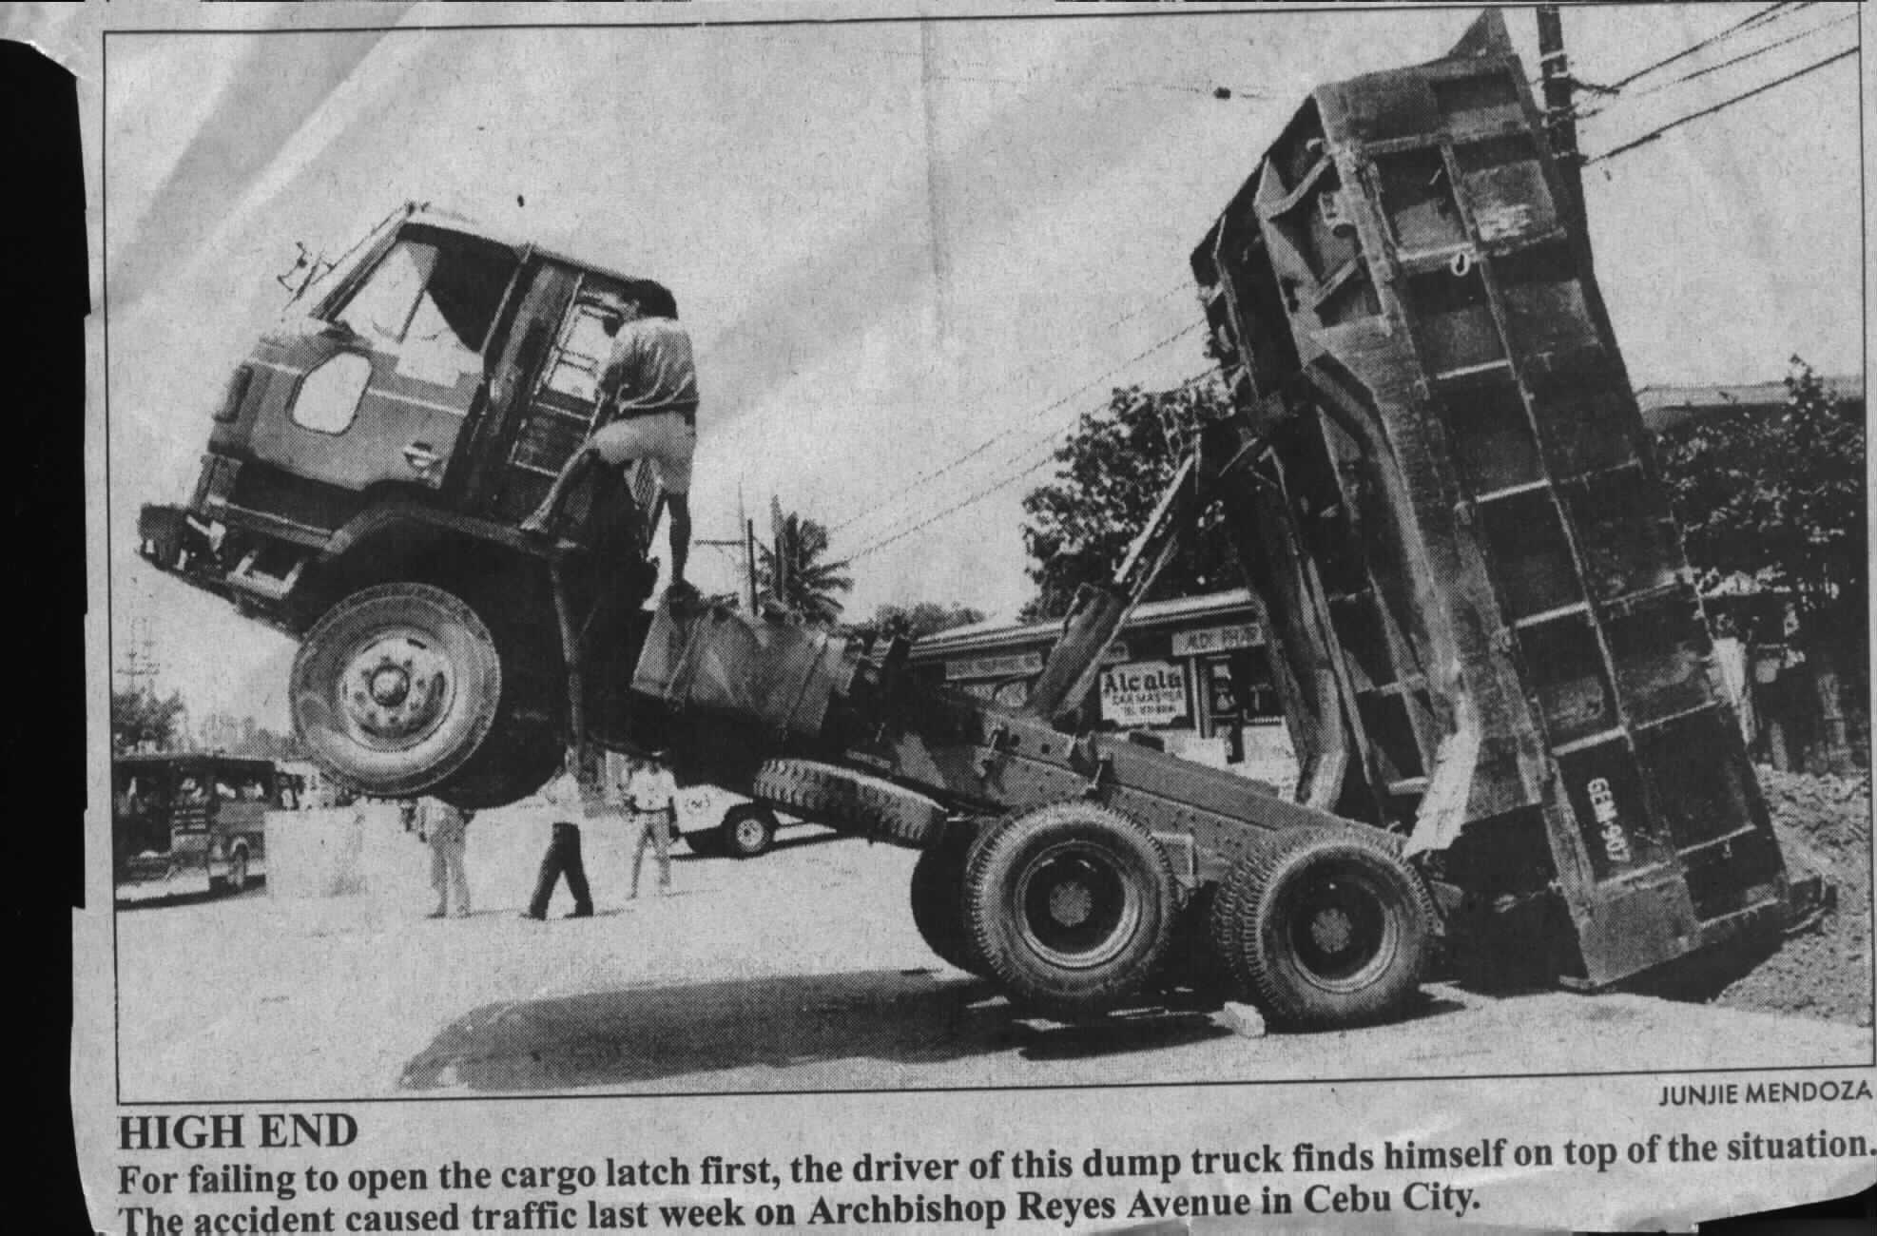
Het overkomt niet alleen ezels….

Slide 21
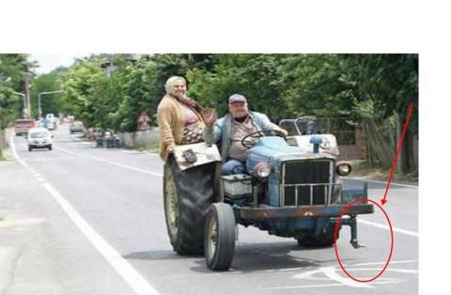
Soms gaat het juist goed!

Slide 22
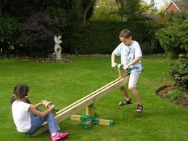
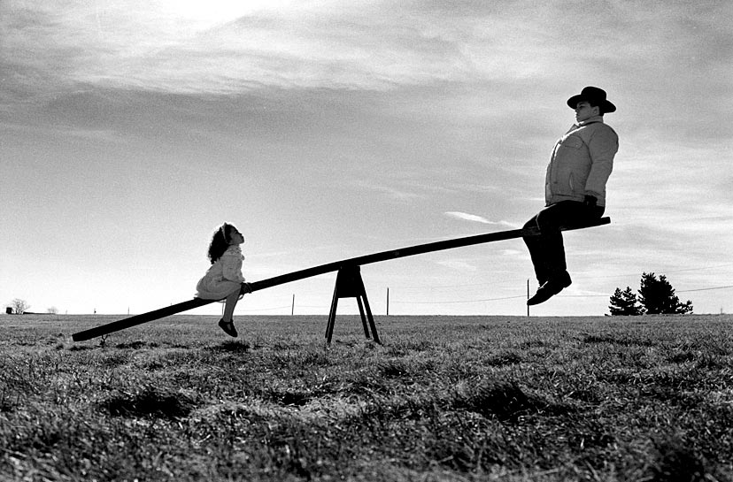
Wip en zwaartepunt
Kan dat?
Misschien is het een pop?

Slide 23
Literatuur
Hand-out: 66 Broekzak Demonstraties en Visualisaties.
Boek: Showdefysica: natuurkunde laten zien door Frederik et al, NVON 2015
Liem: Invitations to Science Inquiry
Schlichting: Freihandversuche (google)
Contact: e.berg@vu.nl

